Slide 1
Занятие по окружающему миру на тему: «В гости к хозяйке луга»
Выполнила: Воспитатель Ипатова Т В
Детский сад 148
г. Екатеринбург

Slide 2
Цель:
Расширять представления детей о разнообразии насекомых;
Закреплять знания о строении насекомых;
Формировать бережное отношение к окружающей природе. Учить отгадывать загадки о насекомых.

Slide 3
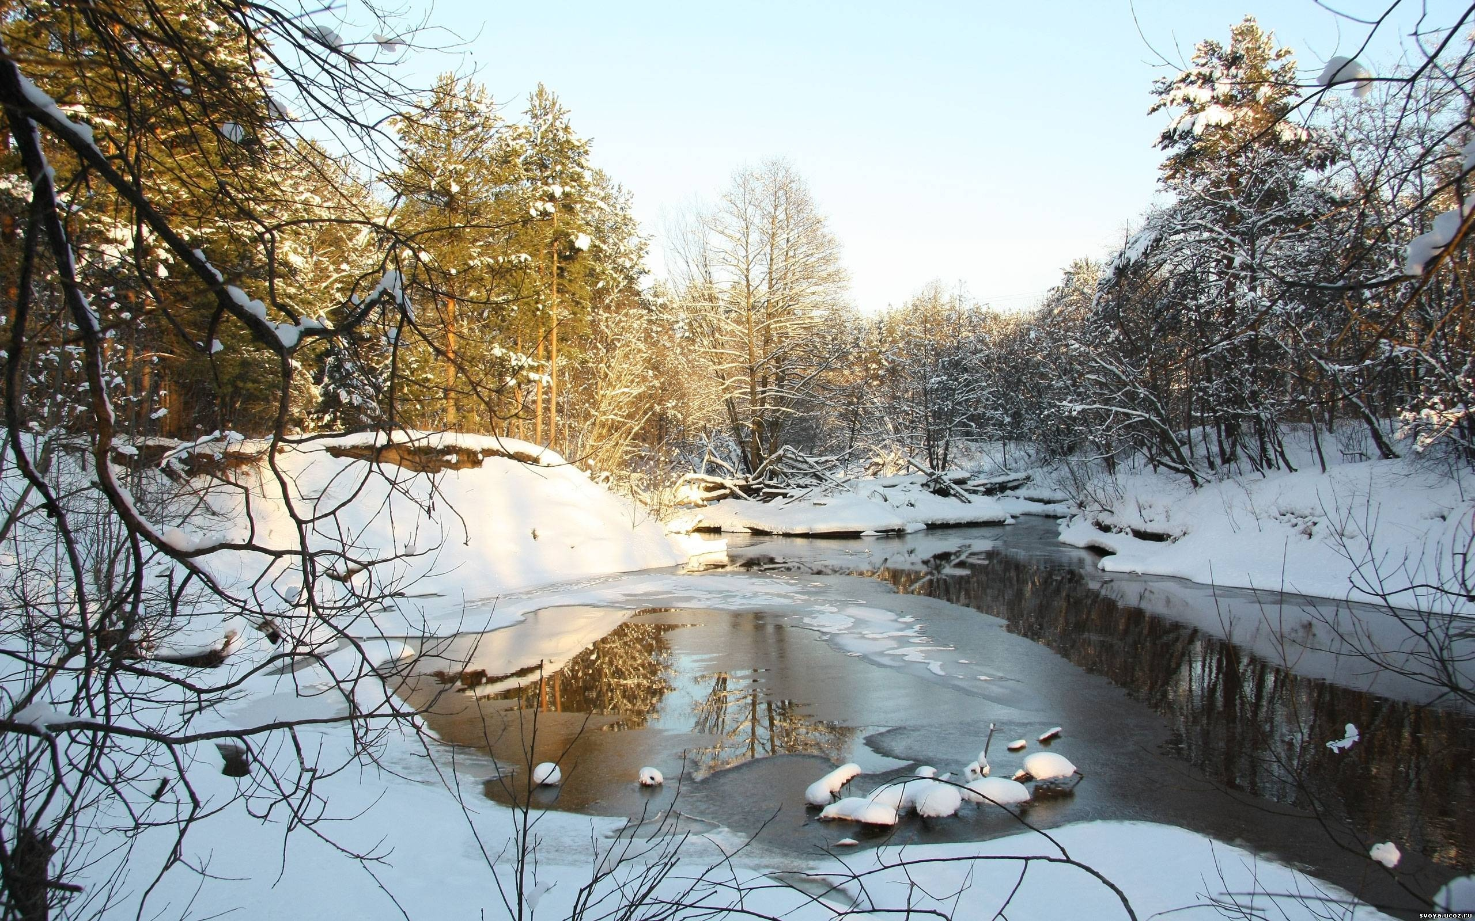
Ребята давайте вспомним какое сейчас время года?

Slide 4
А какая погода сегодня? Солнечно или идет дождик?

Slide 5
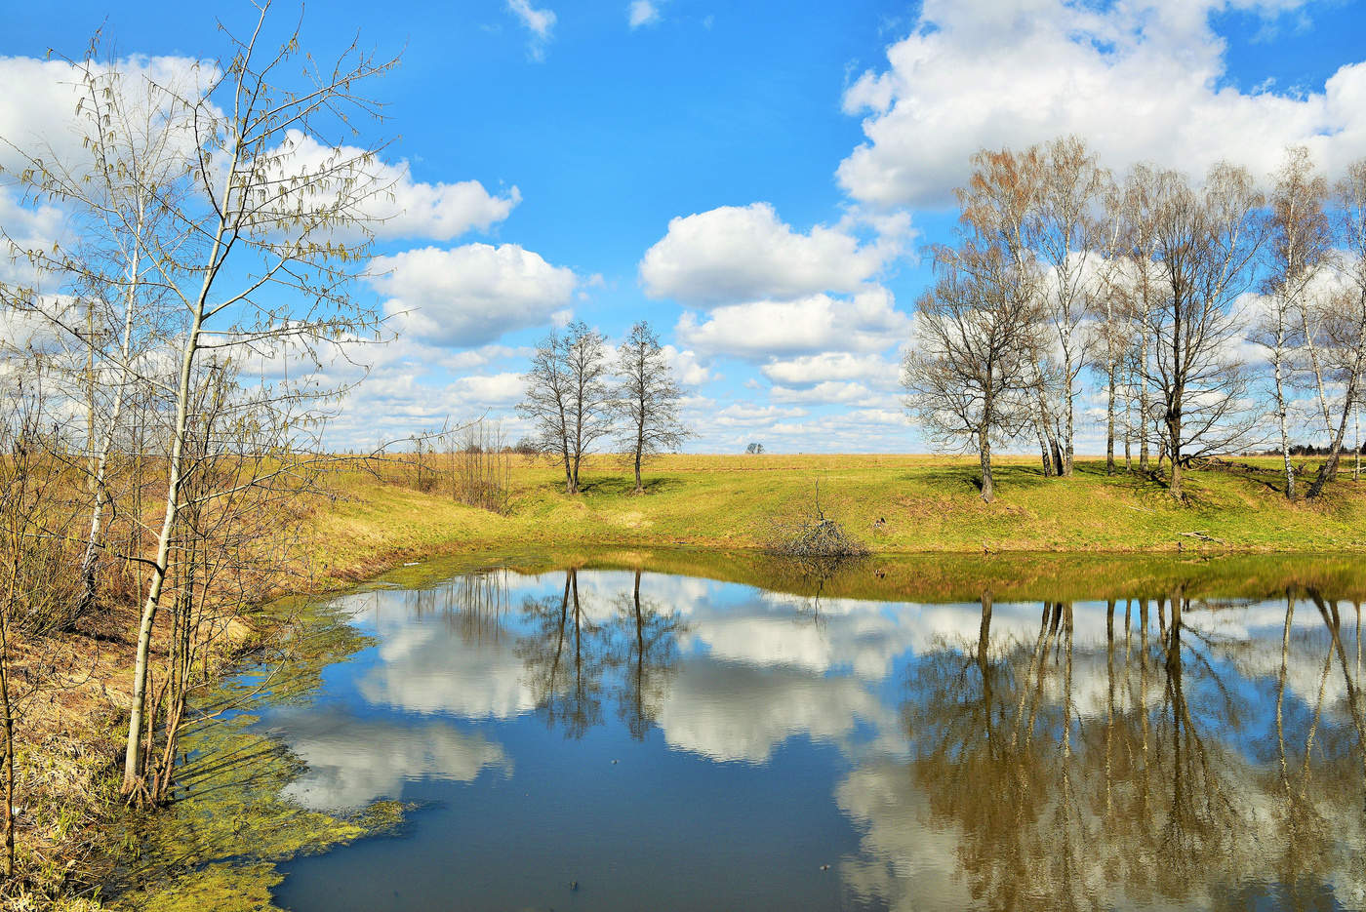
А какой месяц сейчас?

Slide 6
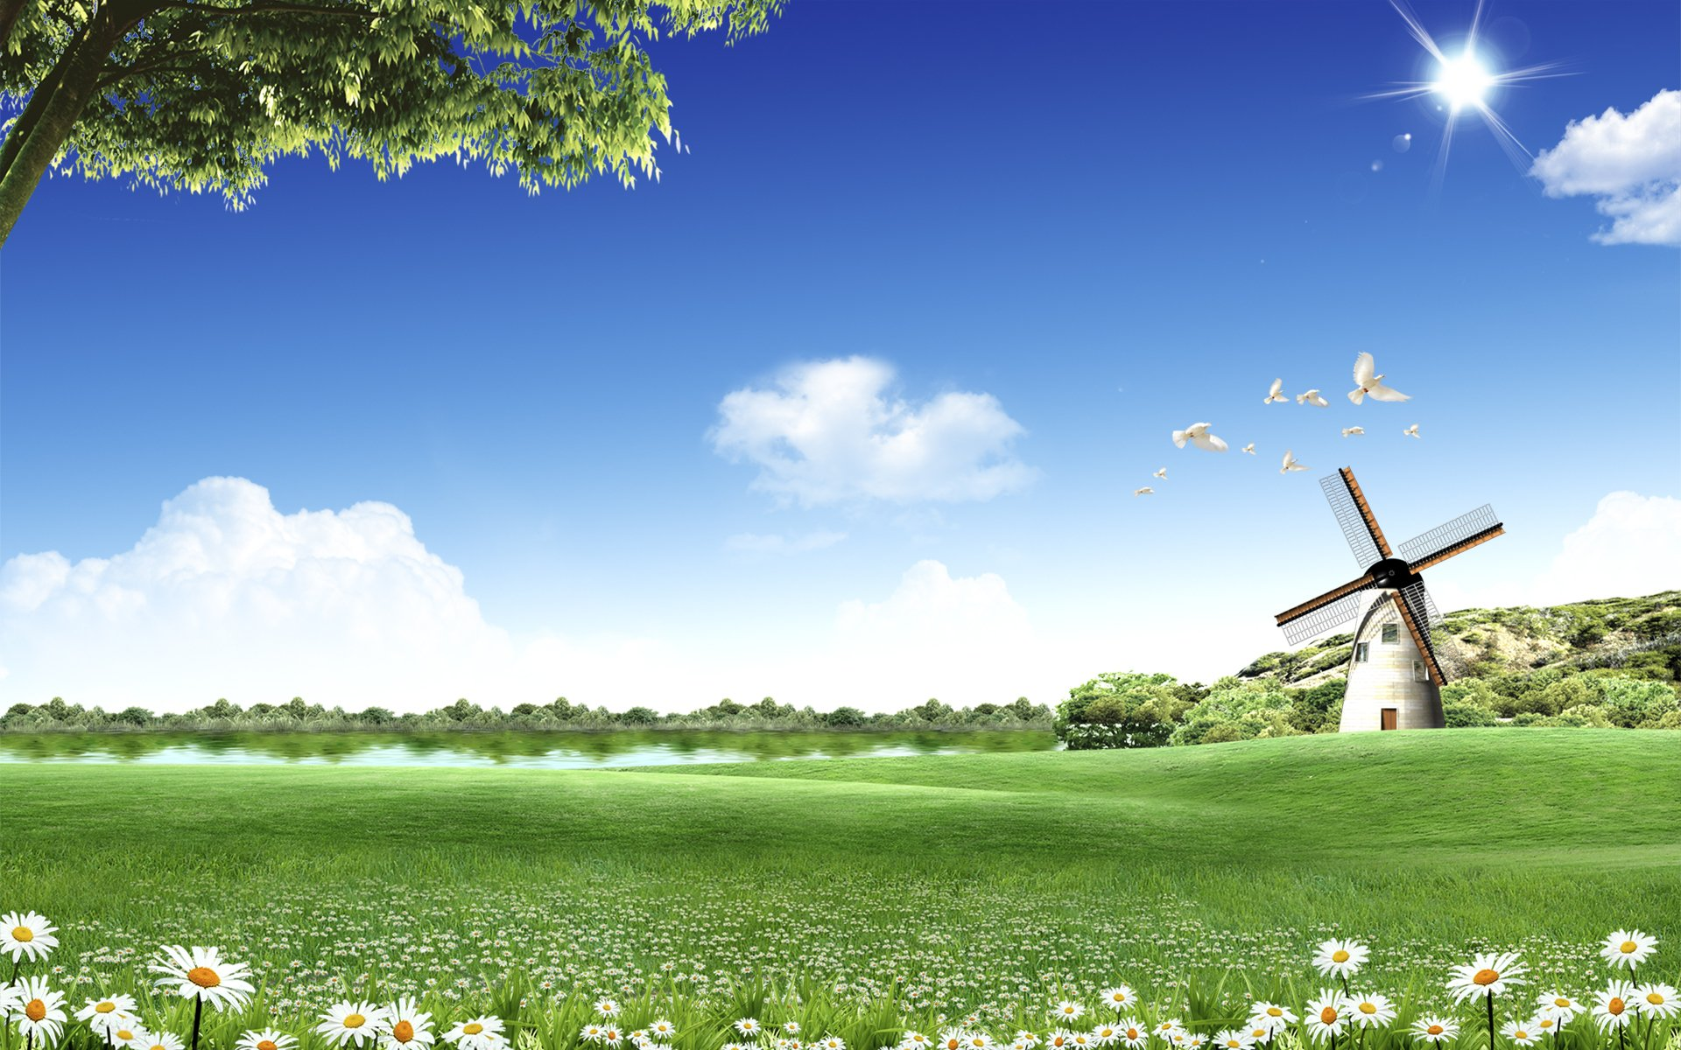
С приходом весны проснулась от зимнего сна Природа и с ней все живое.
Посмотрите появилась маленькая лужайка. Какая она красивая вся покрыта цветами.

Slide 7
А сейчас отгадайте загадки и узнаете кто живет на лужайке

Slide 8
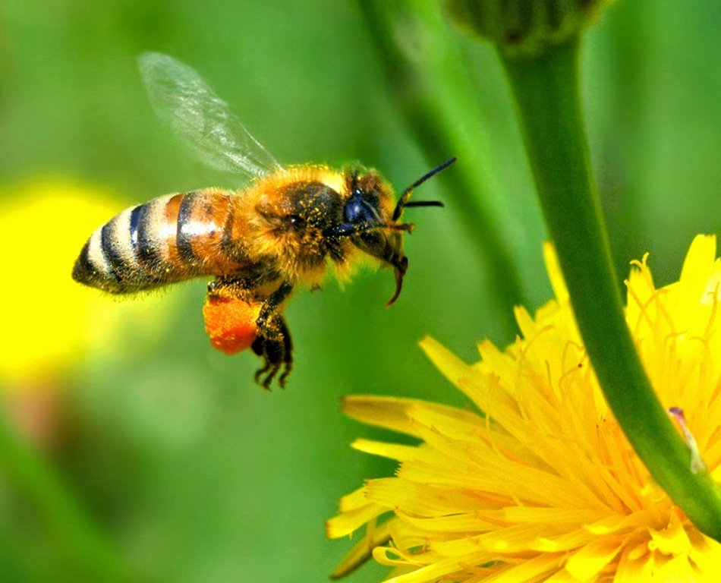
Кто на пасеке живёт,
запасает летом мёд?
Работяга так мала!
Целый день в трудах….
(Пчела)

Slide 9
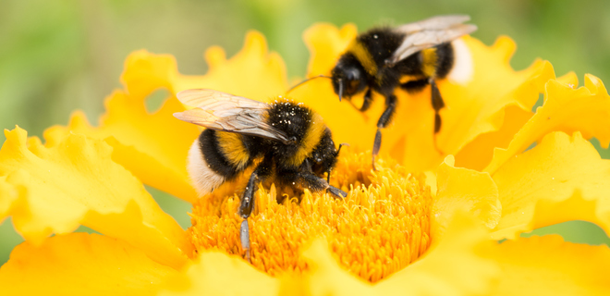
Пчёлы – наши лучшие друзья. Они помогают избавиться от болезней, получить ни с чем несравнимое удовольствие, счастье быть здоровым.
Они наверняка самые известные и самые уважаемые насекомые. Причин, пожалуй, две. Во-первых, пчелы – единственные насекомые, дающие человеку питательную и вкусную пищу, и потому, безусловно, полезные. Во-вторых, с давних пор пчела служит символом трудолюбия.

Slide 10
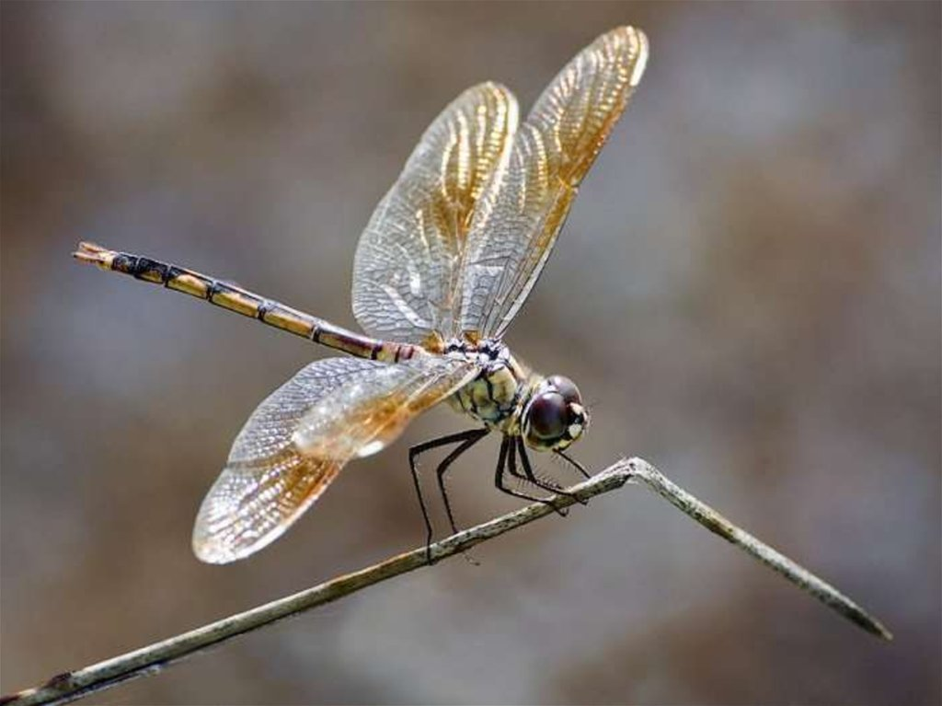
На ромашку у ворот
Опустился вертолет-
золотистые глаза.
Кто же это …
(Стрекоза)

Slide 11
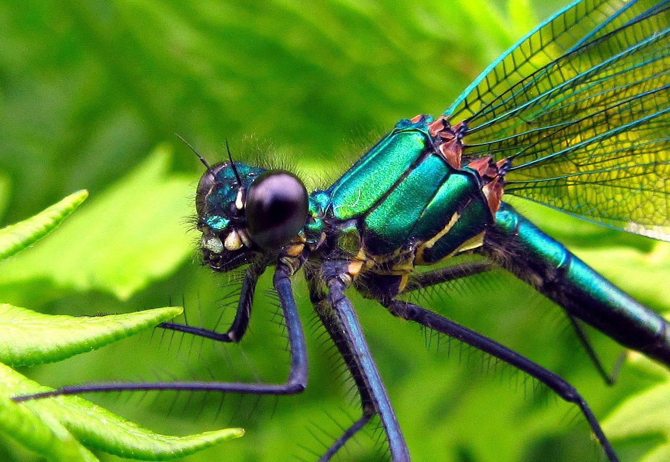
У стрекозы два больших глаза. При отсутствии слуха и ограниченном обонянии, самое главное преимущество стрекозы — это ее глаза. Считается, что стрекозы имеют самое сложное строение глаз среди всех насекомых, что дает им невероятное преимущество при охоте. Поедая комаров, слепней и других кровососов стрекозы приносят большую пользу.

Slide 12
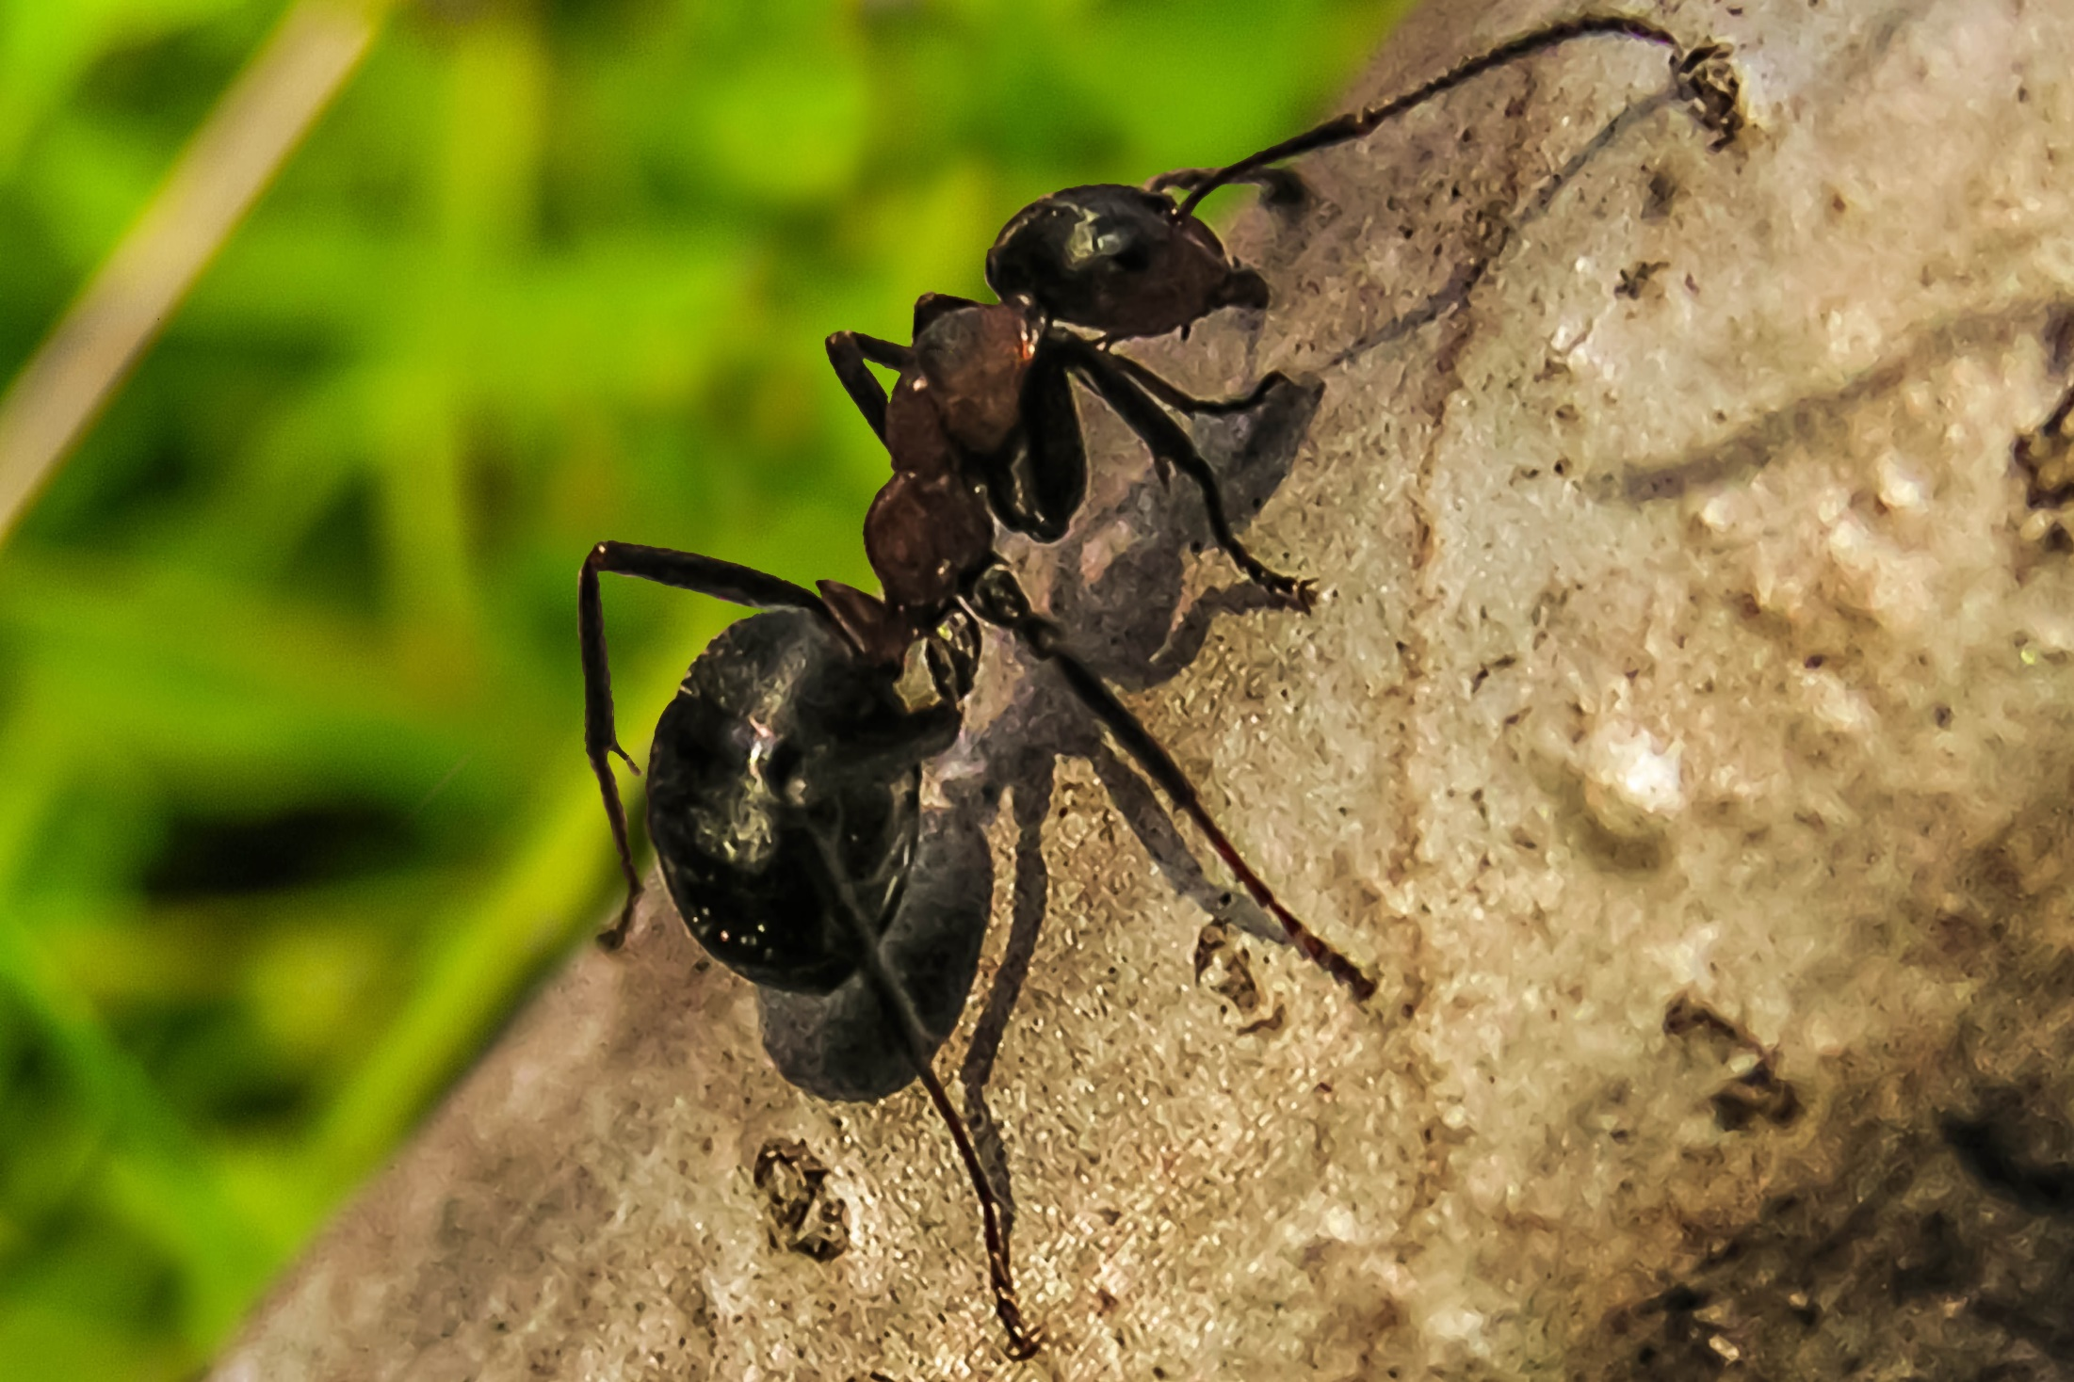
Побежали по дорожке
Чьи — то маленькие ножки!
А на ножках, посмотри,
- Груза больше раза в три!
И почти не вижу я
Под поклажей…
(Муравья)

Slide 13
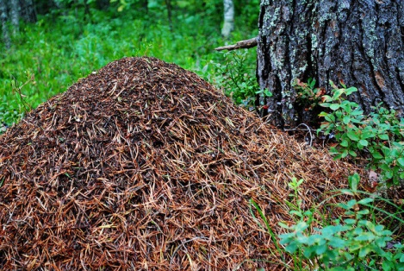
Муравьи живут семьями в гнёздах, называемых муравейниками, которые устраивают в почве, древесине, под камнями; некоторые сооружают муравейники из мелких растительных частиц. Питаются преимущественно соком растений.

Slide 14
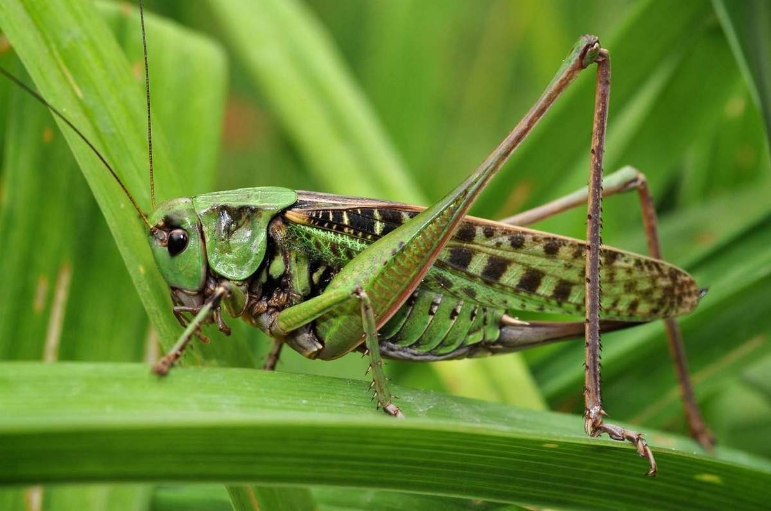
Он зеленый и прыгучий.
Совершенно неколючий,
На лугу стрекочет,
Удивить нас хочет.
(Кузнечик)

Slide 15
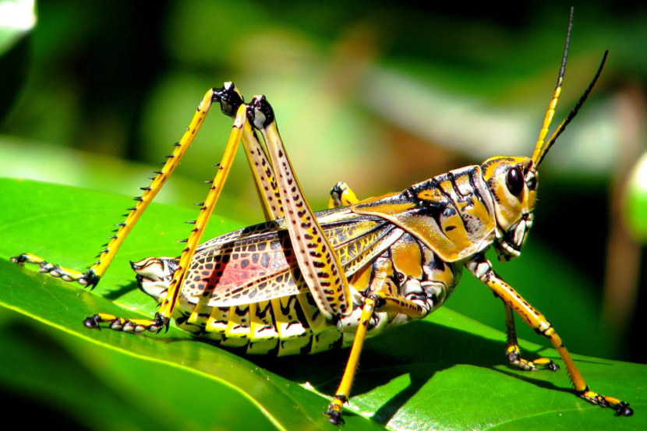
Очень часто кузнечики имеют внешний вид и окраску, сходную с внешним видом и окраской листьев или других частей растений, на которых живут. Кузнечика мы узнаем по тонким ножкам и усам, по длинным и ровным крылышкам, при помощи которых они стрекочут. А ещё здорово смотреть,как прыгают эти насекомые: подпрыгивают высоко-высоко, а потом при помощи крыльев парят в воздухе как парашютисты. Стоит только найти кузнечика и немножко его спугнуть, и вы увидите, как молниеносно он умеет скакать. Их раскраска позволяет им очень быстро спрятаться. Часть видов питается только растениями.

Slide 16
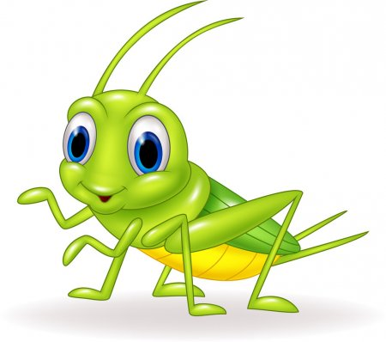
А давайте немного отдохнем и тоже попрыгаем как кузнечики.
Физминутка.
Поднимайте плечики
прыгайте кузнечики
Прыг – скок, прыг – скок,
Сели – травушку покушали,
тишину послушали.
Выше, выше, высоко – прыгайте на носках легко. (Действия выполняются за словами).

Slide 17
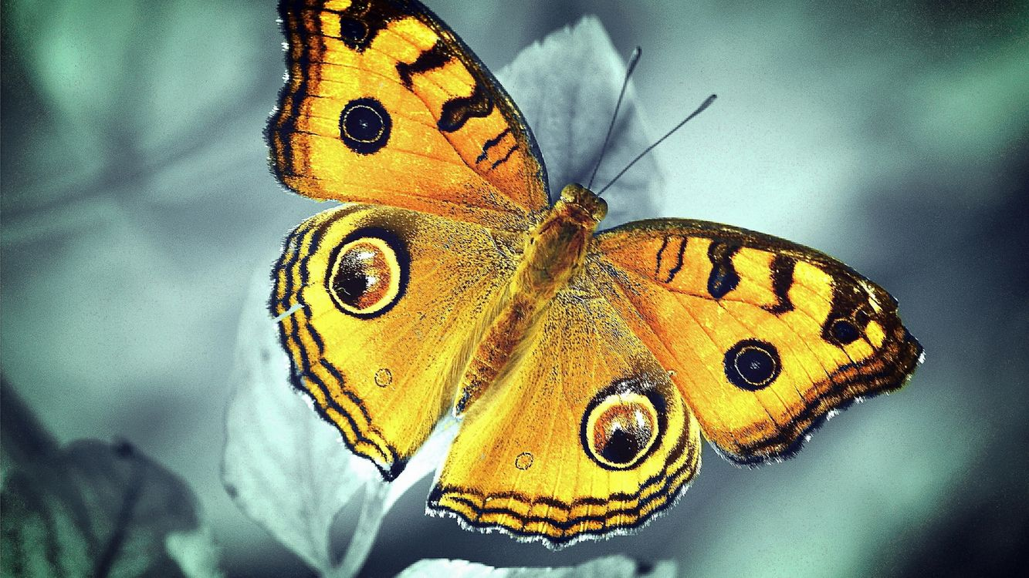
Над цветочками порхает,
Кто красавицу не знает?
Ее крылья расписные,
Ее танцы заводные.
Только очень беззащитна,
Совершенно безобидна.
Не спеши ее пугать,
Слабых надо защищать.
(Бабочка)

Slide 18
Тело бабочек состоит из трех отделов: головы, груди и брюшка. Как только наступает лето, невысоко над землей начинают кружиться разноцветные бабочки, одна краше другой. Когда бабочка садится на цветок, то трудно отличить ее крылья от его лепестков.И те и другие под стать друг другу: голубые, оранжевые, розовые — очень яркие и красивые.
Бабочек не стоит ловить и уж тем более трогать их за крылышки. Вы не только повредите их, но и сотрете краску. Сделать это очень легко. Очень часто можно увидеть, как бабочки садятся на цветок и опускают в его чашечку тонкие хоботки. Кушают бабочки цветочный нектар, но некоторые виды могут питаться фруктами и мёдом. В общем, бабочки – сладкоежки.

Slide 19
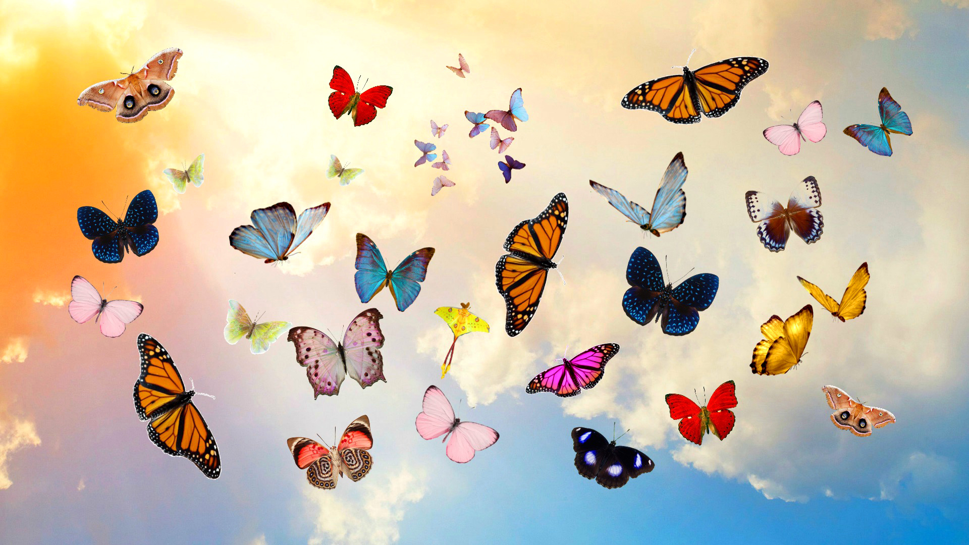

Slide 20
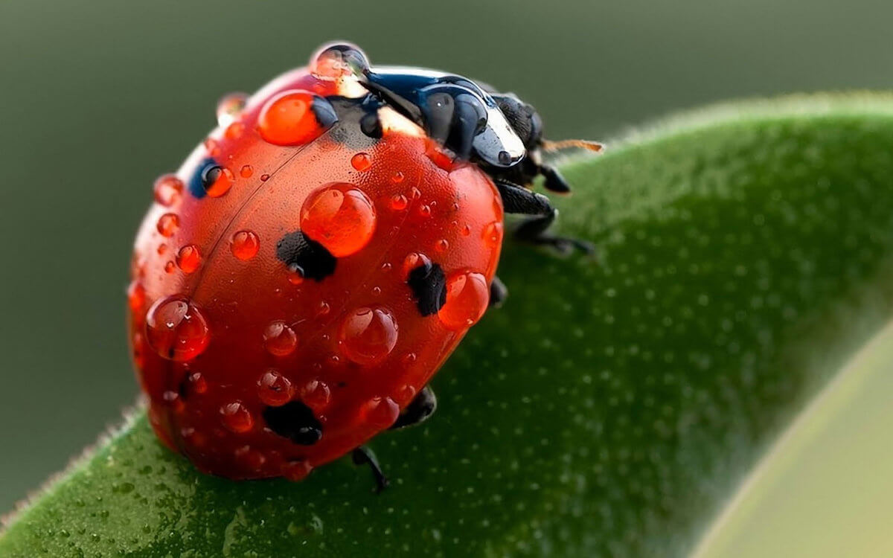
Красненькие крылышки, черные горошки.
Кто гуляет по моей ладошке?
С листьев тлю она съедает,
Следить за садом помогает.
Вот она взлетает ловко. Это ….
(Божья коровка)

Slide 21
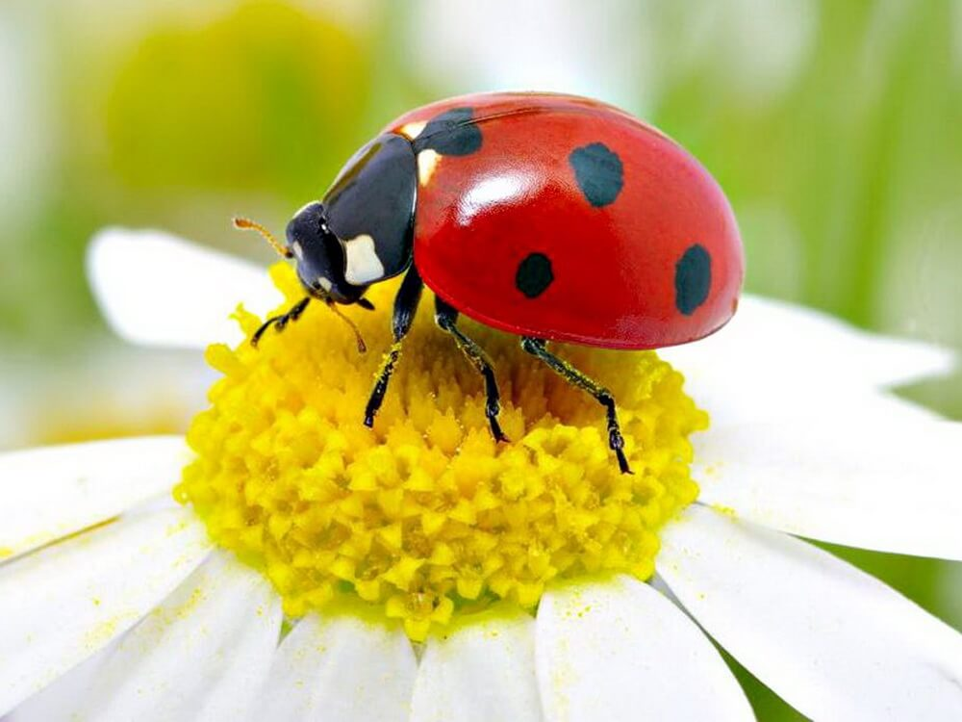
Жуки Божьи коровки питаются тлями, а некоторые из видов – растениями. Осенью коровки перелетают с полей и лугов на опушку леса, к заросшим травой берегам рек и оврагам. Здесь в укромных местах, под корой, во мху, под опавшими листьями они проведут зиму, чтобы весной «солнышками» появиться среди цветущих растений.

Slide 22
Ребята скажите как называются (одним словом) изображения на картинках.
Назовите у кого из насекомых есть крылья. ?
А для чего насекомым крылья?

Slide 23
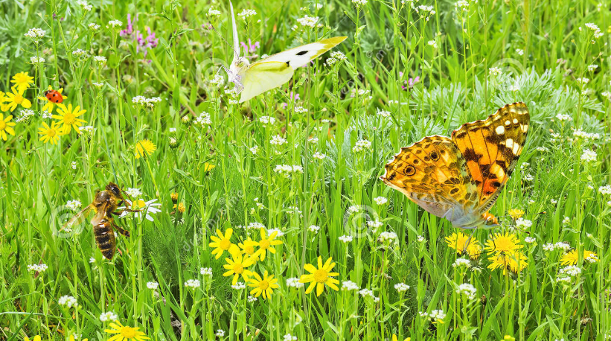
Сейчас весна, с каждым днем становится все теплее. Пусть насекомые летают, ползают собирают нектар. Встретив в природе насекомых, берегите их не мешайте им делать важные дела. Ведь каждое насекомое для чего то необходимо нашей Природе.

Slide 24
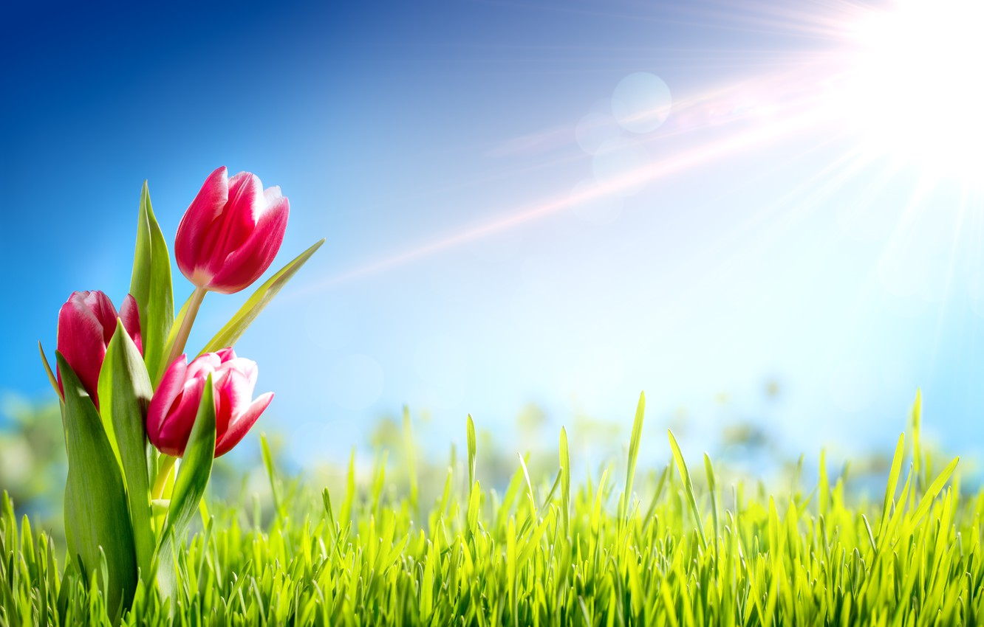
Спасибо за внимание!

